Slide 1


SEMINAR PROPOSAL
DETEKSI ATRIAL FIBRILLATION BERBASIS SINYAL ECG MENGGUNAKAN ALGORITMA RANDOM FOREST DENGAN FITUR HEART RATE VARIABILITY
SALSABILA PUTRI MAHARANI
NIM : 123450070
PROGRAM STUDI SAINS DATA
2026

Slide 2


Penyakit kardiovaskular → penyebab utama kematian global (17,9 juta/tahun, WHO 2023)
AFib → aritmia paling umum; prevalensi global ~60 juta kasus (2030 est.)
Risiko stroke 5x lebih tinggi & gagal jantung meningkat 3x lipat
ECG → standar emas diagnosis; butuh interpretasi otomatis yang cepat & akurat
Latar
Belakang
Permasalahan:
Analisis manual:
Lama
Subjektif
SEMINAR PROPOSAL
02

Slide 3

GAP & SOLUSI
Gap
Solusi
Machine Learning
Menggunakan:
Fitur HRV & RR interval
Algoritma Random Forest
RF: robust noise, akurasi tinggi, feature importance
Deteksi otomatis masih perlu metode yang
Akurat
Stabil terhadap noise
SEMINAR PROPOSAL
03

Slide 4

Rumusan Masalah
01.
Bagaimana karakteristik fitur ECG (RR & HRV)?
Rumusan
Masalah
02.
Bagaimana membangun model Random Forest?
03.
Seberapa baik kinerja model?
SEMINAR PROPOSAL
04

Slide 5
Tujuan
TUJUAN
01.
Mengidentifikasi fitur RR & HRV
02.
Membangun model Random Forest
03.
Membangun model Random Forest
SEMINAR PROPOSAL
05

Slide 6

KONSEP UTAMA
Ciri AFib pada ECG:
Interval RR tidak beraturan (irreguler)
HRV tinggi → SDNN, RMSSD meningkat signifikan
Gelombang P tidak terdeteksi jelas
AFib → irama tidak teratur akibat impuls listrik kacau di atrium
ECG → merekam aktivitas listrik jantung (gelombang P, QRS, T)
HRV → variasi interval RR antar detak (domain waktu & frekuensi)
SEMINAR PROPOSAL
06

Slide 7







Metode Penelitian
Jenis
Data
Bentuk
Model
Random Forest
100 trees, Gini, 80:20 split
kuantitatif, eksperimen
PhysioNet & MIT-BIH
sinyal ECG (time series)
SEMINAR PROPOSAL
07

Slide 8
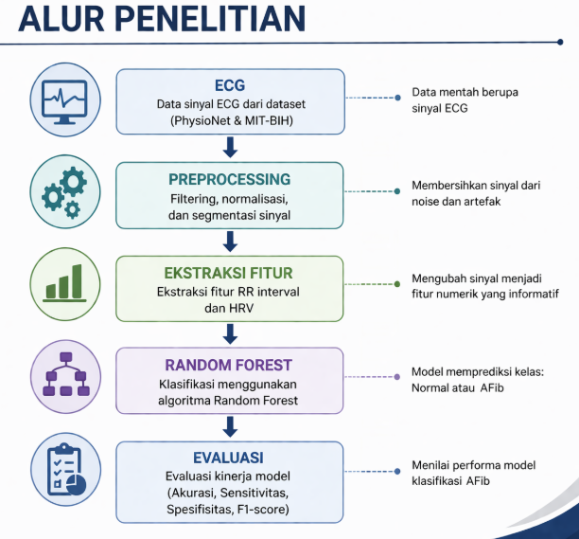



ALUR PENELITIAN
SEMINAR PROPOSAL
08

Slide 9


DATA DAN VARIABEL
DATA
Dataset publik (PhysioNet, MIT-BIH)
VARIABEL
IIndependen:
ECG, RR interval, HRV
Dependen:
Klasifikasi (Normal / AFib)
SEMINAR PROPOSAL
09

Slide 10
ANALISIS & OUTPUT
ANALISIS
Preprocessing: filter noise (bandpass 0.5-40 Hz), deteksi puncak R
Ekstraksi fitur HRV: SDNN, RMSSD, pNN50, Mean RR, SDSD
Split data 80:20 (training & testing), stratified
Evaluasi:
Akurasi
Sensitivitas
Spesifisitas
F1-score
OUTPUT
Model deteksi AFib otomatis
Membantu diagnosis
lebih cepat
SEMINAR PROPOSAL
10

Slide 11




Terima Kasih

